Slide 1

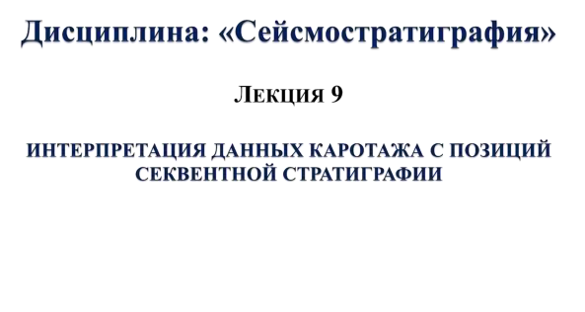

Казахский Национальный Исследовательский Технический Университет, Кафедра “Геофизики”

Slide 2
Общие сведения
В ряде нефтедобывающих регионов, в связи с исчерпанием фонда антиклинальных структур, наступил «структурный дефицит». Это ведет к тому, что в разведку вводятся малоамплитудные, небольшие по площади и/или глубоко залегающие складки, на которых нефтепоисковые работы в ряде случаев являются малоэффективными и сложными по выполнению.
На этом фоне все большее значение приобретают поиски нефти и газа в ловушках неанти-
клинального типа*, которые представляют собой слабо использованный резерв углеводородов.
Этим обстоятельством объясняется особенный интерес к разработке методов поисков и прогнозирования ловушек нефти и газа неантиклинального типа, требующих применение специальных методов обнаружения.
Поиски залежей нефти и газа в ловушках неантиклинального тина (литологических и стра- тиграфических) следует рассматривать как второй этап нефтепоисковых работ, проводимый на более детальной и углубленной методической основе*.
Восстановление во всех деталях условий накопления песчаных тел- коллекторов является основой при прогнозировании литологических и стратиграфических залежей нефти и газа.
Вместе с тем, очевидно, что классические методы палеогеографических исследований, в нефтегазоносных регионах имеют ограниченное применение, где продуктивные горизонты залегают на больших глубинах, а неравномерно расположенные скважины бурятся с ограниченным отбором керна*.
К этому необходимо добавить, что продуктивные толщи могут быть сложены ритмически чередующимися песчано-глинистыми образованиями, формировавшимися в дельтовых, континентальных и прибрежно-морских условиях. Они характеризуются бедностью палеонтологи - ческих остатков, резкой сменой фациальных обстановок и отсутствием выдержанных
10.04.2019
КазНИТУ им.К.И.Сатпаева
2

Slide 3
ИНТЕРПРЕТАЦИЯ ДАННЫХ КАРОТАЖА С ПОЗИЦИЙ СЕКВЕНТНОЙ СТРАТИГРАФИИ
маркирующих горизонтов, что делает изучение этих отложений исключительно сложным.
Детальные палеогеографические реконструкции требуют проведения в больших объемах комплексных литологических исследований керна, что ведет к резкому удорожанию бурения* и к общему снижению эффективности геологоразведочных работ в целом.
Методы геофизических исследований скважин
Промыслово-геофизические исследования дают непрерывную
информацию
по разрезу
скважины о литологии и гранулометрическом
составе пород, фациальных и
палеогидродинамических особенностях их формирования и др.
Наиболее информативными методами ГИС при исследовании терригенных отложений*
являются методы самопроизвольной поляризации (ПС) и естественной гамма-активности (ГК).
Например, зависимость между лито-физическими свойствами пород* и электрометрическими характеристиками отражает смену палеогидродинамических режимов седиментации во времени и позволяет установить седиментологические модели наиболее распространенных фаций, с отло- жениями которых часто связаны скопления углеводородов.
На размер отклонения кривой ПС в той или иной мере могут оказывать влияние глинистость,
гранулометрический состав, минерализация пластовых вод, мощность пластов, изменение
химического состава бурового раствора, масштаб записи и др.
Гамма-каротаж позволяет также уточнять и коррелировать литологию пород, Этот метод дает возможность самостоятельно получать данные о литологии пород в обсаженных стволах скважин при бурении на соленом буровом растворе или с применением нефтяных эмульсий, т. е. в тех случаях, когда метод ПС вообще не может быть использован.
.
КазНИТУ им.К.И.Сатпаева
10.04.2019 3

Slide 4
ИНТЕРПРЕТАЦИЯ ДАННЫХ КАРОТАЖА С ПОЗИЦИЙ
СЕКВЕНТНОЙ СТРАТИГРАФИИ
Наиболее высокой радиоактивностью обладают чистые глины морского генезиса, содержащие монтмориллонит, в то время как чистые (неглинистые) кварцевые пески характеризуются минимальной гамма-активностью*.
Обработка двух кривых (ПС и ГК) по всему изучаемому разрезу не целесообразна (особенно в условиях уже изученного разреза), так как мало вносит дополнительной информации (до 10— 15%), но в два раза увеличивает затраты рабочего времени на обработку данных, что резко снижает оперативность интерпретации.
Таким образом, основным источником литологической информации при изучении особенностей строения, выделении и картировании, установлении генезиса литологических ловушек нефти и газа и их локальном прогнозировании следует считать метод ПС, а гамма-метод необходимо рассматривать как дополняющий и корректирующий.
На основании выше изложенного установлена следующая интерпретация трендов каротажных кривых с позиций секвентной стратиграфии (рис. 1), позволяющая выделить группы обстановок седиментации (рис. 2).
Примеры выражения на каротажных кривых различных пакетов секвенций, систем трактов и их границ приведены на рис. 3-6.
10.04.2019
КазНИТУ им.К.И.Сатпаева
4

Slide 5
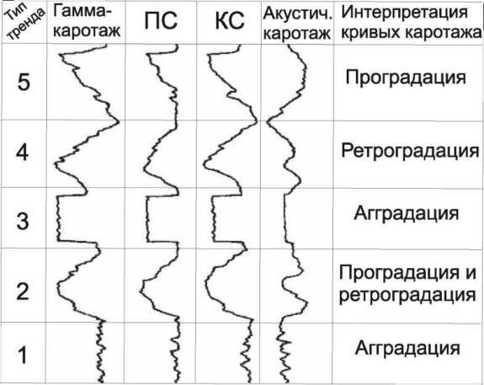
Интерпретация трендов кривых каротажа по Emery, 1996
.
Рисунок 1

Slide 6
Примеры, обстановок седиментации по Emery, 1996, (рис. 2)
Интерпретация кривых каротажа
Примеры седиментационных обстановок
Эоловое и флювиальное выполнение разветвленных отливных каналов, выполнение подводных каньонов, край карбонатного шельфа, эвапоритовый бассейн.
1. Конгломераты, конглобрекчии, песчаники, эвапориты, алевролиты, глины, известняки с прослоями мергелей и конгломератов.
5
Проградация
Устьевой береговой вал, фронт дельты, прибойная полоса, лопасть подводного конуса.
Последовательная смена кластического материала на карбонатный.
4 Ретроградация
Песчаники, алевролиты, переходящие в глинистые и карбонатные, иногда соленосные, отложения континентального и прибрежно-морского генезиса.
Флювиальный и приливной бары, каналы глубокого прилива, приливная равнина, трансгрессивный шельф.
3
Аградация
Проградация ретроградация
Перемытый прибрежный вал (отмель, бар), регрессивные до трансгрессивных береговые дельтовые фации
2
Аккумулятивные песчаные тела.
1. Заливная терраса, штормовый шельф
- несцементированные отложения 1. Валун, галька, гравий, песок,
1
Аградация
.
КазНИТУ им.К.И.Сатпаева
постоянных водных потоков, состоящие из суглинок, глина. 2. Глинистые
обломков различной степени обкатаности и отложения.
1
0.04.2019
размеров 2. Дистальный глубокий склон.
6

Slide 7
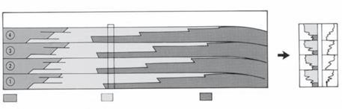
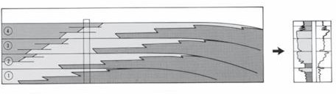
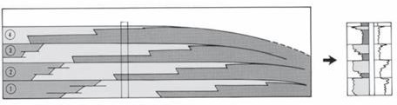
Соотношение пакетов секвенций и вида кривых потенциала самопроизвольной поляризации ПС (а) и электроразведки методом сопротивления - КС (б).
А Б
Рисунок 3
Аградационный (стабиль-
ный) пакет секвенций
- 1
- 2
- 3
Проградационный пакет
секвенций
Ретроградационный пакет секвенций
Условные обозначения:
- мелководные песчаники,
- песчаники и мадстоуны переходной зоны, 3- мадстоуны открытого моря
(по Van Wagoner et al, 1990₇).
10.04.2019 КазНИТУ им.К.И.Сатпаева

Slide 8

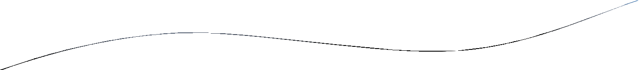


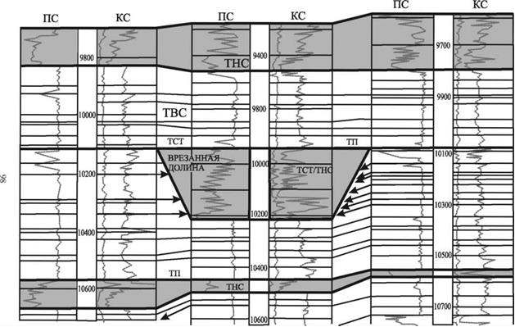
Выраженность трансгрессивных поверхностей (ТП) в каротаже (Van Wagoner et.al., 1990)
Рисунок 4
10.04.2019
КазНИТУ им.К.И.Сатпаева
8

Slide 9
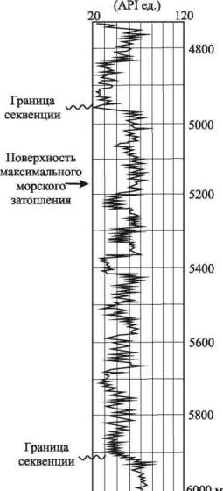
Выраженность границ секвенций и трансгрессивных по- верхностей в гамма-каротаже (по Van Wagoner et.al., 1990, с изменениями).
Естественная
радиоактивность
Рисунок 5
10.04.2019
КазНИТУ им.К.И.Сатпаева
9

Slide 10
Пример секвентной интерпретации профиля по трем
скважинам
Рассмотрим ряд скважин, для которых есть результаты каротажа и литологическое описание пород (рис. 6). Условными значками (треугольниками) показаны тенденции в распределении зернистости обломочной части пород, описанных по керну или шламу.
Для ТВС характерно увеличение зернистости вверх по разрезу, а для ТНС и ТСТ, наоборот — уменьшение. Границы систем трактов фиксируются четко по пикам на обеих или хотя бы одной из каротажных кривых.
Поверхность максимального затопления (MFS или максимальной мористости) устанавливается в точке, где на смену уменьшения грубозернистости обломочных пород приходит ее увеличение. Обычно она выделяется в виде пика слабой или средней амплитуды на кривых каротажа и следует выше кровли ТСТ.
Когда на кривых каротажа появляются широкие пики, а тенденция к увеличению грубозернистости сменяется ее уменьшением, то такой набор данных интерпретируется как ТНС, например, врезанная долина. Граница секвенции (ГС) проводится в точке, в которой происходит смена увеличения грубозернистости на уменьшение.
10.04.2019 КазНИТУ им.К.И.Сатпаева 10

Slide 11
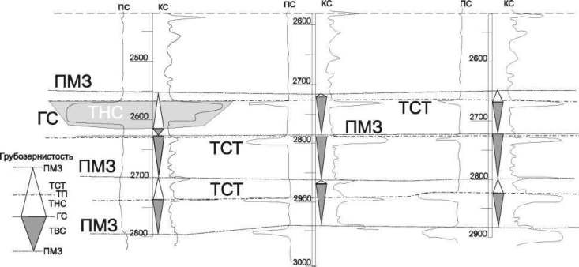
Пример секвентной интерпретации профиля по трем
скважинам по http:Zstrata.geol. sc.edu с изменениями.
Рисунок 6
10.04.2019
КазНИТУ им.К.И.Сатпаева
11

Slide 12
Аббревиатура
Тракт высокого стояния (ТВС)
Трансгрессивная система трактов (ТСТ)
Тракт низкого стояния (ТНС)
ТП - трансгрессивная поверхность;
СГ- секвентная граница.
SB - Sequence Boundary - граница сиквенсов
TS _ Transgrуssive Surface - трансгрессивная поверхность
mfs - Maximal Floading Surface - поверхность максимального затопления
ПМЗ – Поверхность морского затопления
10.04.2019
КазНИТУ им.К.И.Сатпаева
12

Slide 13
Понятие фации. Седиментологические модели фаций
В настоящее время насчитывается более 100 различных определений термина «фация». Большинство исследователей вкладывают в понятие «фация» единство генетического типа пород и обстановки ее образования.
Так, по определению Г.Ф. Крашенинникова, фация − «комплекс отложений, отличающихся
составом и физико-географическими условиями образования от соседних отложений».
Другие исследователи (Л.В. Пустовалов, А.Е. Ферсман, Г.И. Теодорович, Ю.А. Жемчужников, И.А. Вылцан) понимают фацию как частные особенности пород или совокупность генетических признаков и отдельных условий среды. По определению И.А. Вылцана, фация − «совокупность первичных генетических признаков осадка и физико-географических условий их образования».
Сторонники третьего направления (Н.Б. Вассоевич, Н.М. Страхов и др.) рассматривают данное понятие как совокупность физико- географических условий образования осадка, выраженных в литогенетических типах, тесно связанных между собой. В определении Н.М. Страхова, фация –
«среда отложения пород со всеми ее особенностями (рельефом, химическим режимом,
органическим миром)».
Б.К. Прошляков и В.Г. Кузнецов полагают, что фация – «физико- географические условия определенного времени, отличающиеся от условий того же времени в соседних смежных районах, которые находят свое выражение в характере осадков и пород или первичном отсутствии отложений».
Наиболее емким и кратким является определение, предложенное Н.В. Логвиненко: «Фация – это
обстановка осадконакопления, современная или древняя, овеществленная в осадке или породе».
Для каждой фации имеются свои, только ей свойственные сочетания палеодинамических режимов седиментации. Смена палеогидродинамических уровней в характерной для данной фации последовательности носит название седиментологической модели фации.

Slide 14
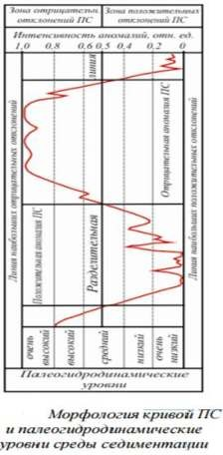
Электрометрические модели фаций
Электрометрическая модель фации − это отрезок кривой ПС, отражающей литофизические свойства пород, обусловленные характерной последовательностью смены палеогидродинамических уровней среды седиментации во времени. При установлении электрометрических моделей фаций использованы значения αпс как отношение значения кривой ПС к ее максимуму.
Эти модели дают возможность реконструировать палеогидродинамическую обстановку и определять генезис осадков по электрокаротажным разрезам скважин.
Значения α_{пс} соответствуют определенным палеогидродинамическим уровням среды седиментации.
Интервал значений α_{пс} = 0 ÷ 0,2 будет соответствовать глинам и алеврито-глинистым породам, формирование которых происходило при очень низком палеогидродинамическом (пятый гидродинамический уровень).
Для интервала значений
^{α}пс
= 0,2 ÷ 0,4 характерно наличие
алевролитов и глинисто-алевролитовых пород.
Интервал α_{пс} = 0,4 ÷ 0,6 отвечает смешанным (песчано-алеврито-
глинистым) породам, отлагавшимся при среднем (третьем)
палеогидродинамическом уровне.
Интервалу = 0,6 ÷ 0,8 будут соответствовать пески
^{α}пс
мелкозернистые, в различной мере глинистые, образовавшиеся при
высоком (втором) палеогидродинамическом уровне.
Интервал α_{пс} = 0,8 ÷ 1,0 отвечает распространению песков крупно- среднезернистых, формирование которых происходило при очень высоком (первом) палеогидродинамическом уровне.

Slide 15
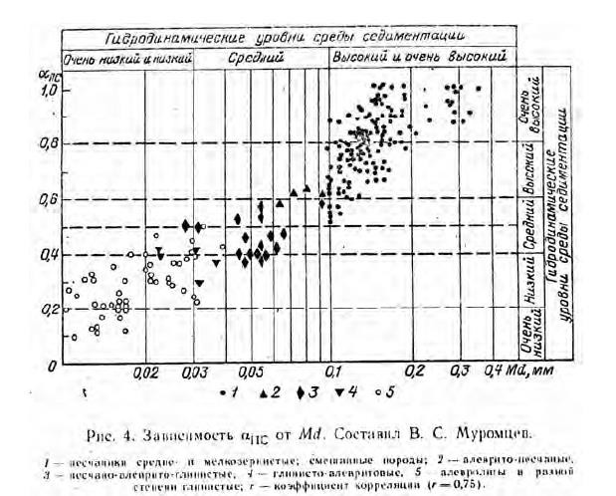
Зависимость αПС от диаметра частиц

Slide 16







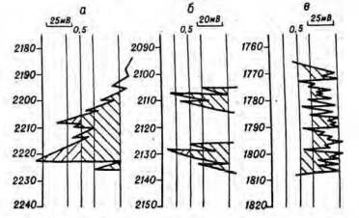
Типовые электрометрические фации
Фация трансгрессивных вдольбереговых
баров
Фация приморских болот (маршей, лайд)
Фации: а) вдольбереговых (трансгрессивных) баров: б) гребней штормовых волн и приливных течений; в) болот (маршей)

Slide 17
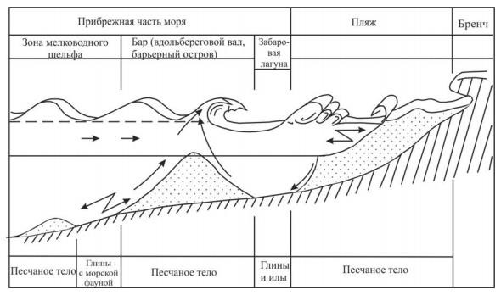
Фация трансгрессивных вдольбереговых баров
При постоянной волновой деятельности образуются подводные валы, которые представляют собой
вытянутые валообразные скопление обломочного материала.
Баром называется песчаный вал, расположенный на некотором расстоянии от берега.
Расположенный между баром и берегом участок моря образует лагуну.
Постепенно перемещаясь в сторону берега, бар может выйти на поверхность и превратиться в остров
или цепь островов, которые образуют барьер между берегом и морем.
Типовая модель образования аккумулятивных песчаных тел в прибрежной части мелководного моря.

Slide 18
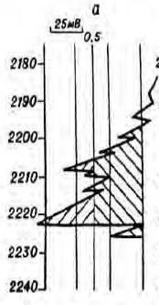
Фация трансгрессивных вдольбереговых баров
Структура баров, сформировавшихся в условиях трансгрессии и регрессии бассейнов, диаметрально противоположна.
Модель формирования трансгрессивных баров характеризуется тем, что начальный этап их образования связан с высокой динамикой водной
среды (I−II гидродинамический
уровень),
относительно
обусловивший накопление
грубозернистых осадков.
По мере развития трансгрессии и углубления бассейна происходит снижение гидродинамической активности (до III−IV гидродинамического уровня) и отложение тонкозернистых и глинистых осадков.
В связи с этим электрометрическая модель фации вдольбереговых трансгрессивных баров представляет собой аномалию ПС в виде треугольника, расположенного в зоне отрицательных отклонений.
Для аномалии характерны горизонтальная подошвенная и наклонно-зубчатая кровельная линии.

Slide 19
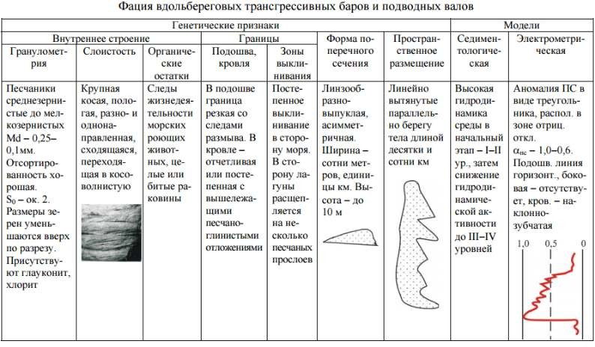

Slide 20
Фация приморских болот (маршей, лайд)
Приморские болота (марши) и приморские луга (лайды) занимают значительные участки низменных побережий.
Приморские болота возникают в наиболее пониженных участках осушенной поверхности морского дна, которые постепенно заносятся песчаным и алевритовым материалом, сносимым с прилегающих участков суши. В зависимости от климатических колебаний, площади, занимаемые болотами, количество поступающего в них терригенного материала испытывают постоянные изменения, что приводит к переслаиванию глин, углей, алевролитов и песков.
При трансгрессии морского бассейна площади, занимаемые приморскими болотами, расширяются, а затем затапливаются, превращаясь в мелководные морские заливы, на
дне которых формируются глинистые отложения. На более высоких осушенных
участках морского дна развиваются приморские луга.
Алеврито-глинистые отложения маршей, выполняющие пониженные участки морских побережий, образуют линзообразно-вогнутые глинистые тела, мощность которых не превышает единиц, редко первых десятков метров при очень значительной ширине их поперечного сечения.
Площадь развития этих отложений представляет собой вытянутую вдоль береговой линии зону со сложными очертаниями и исчисляется десятками и сотнями квадратных километров.

Slide 21
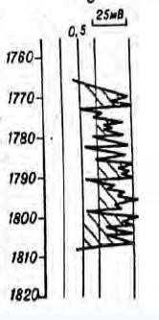
Фация приморских болот (маршей, лайд)
Из органических остатков наиболее характерны вертикально стоящие стебли растений, многочисленные отпечатки листьев, споры, пыльца.
Типичными породами этих фаций является черные углистые
глины, угли, погребенные почвы и подпочвы.
Песчаный материал распределен неравномерно и встречается в
виде тонких горизонтальных прослоев. Содержание его не
превышает 20%. Текстура пород комковатая и тонко-
среды
горизонтально слоистая. Энергетические уровни формирования осадков низкие. Количество
глинистого
материала уменьшается вверх по разрезу.
Электрометрическая модель осадков этой фации
представляет собой треугольник, расположенный в зоне положительных отклонений кривой ПС (αпс ≤ 0,4) горизонтальной подошвенной, сильно изрезанной боковой и наклонно-зубчатой кровельной.

Slide 22
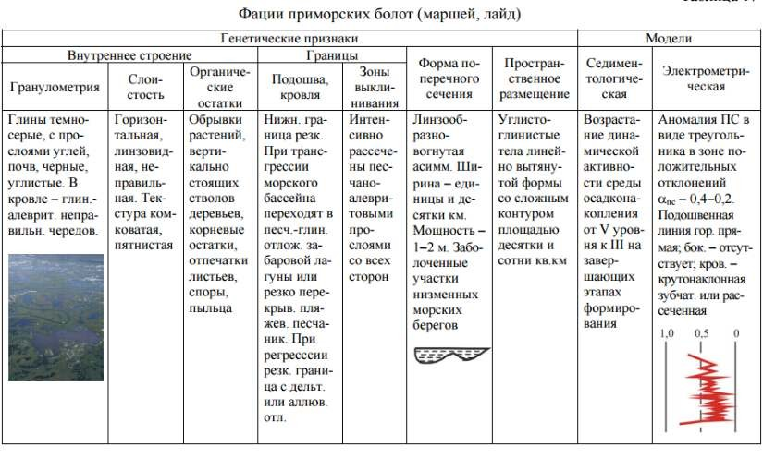

Slide 23
Фация баровых лагун
Лагуны - это мелководные бассейны, чаще всего вытянутые вдоль морских побережий и отделенные от открытого моря песчаными отмелями (барами) или барьерными островами. Образованию лагуны предшествует возникновение между берегом и растущим баром береговой промоины.
Условия осадконакопления в пределах лагун характеризуются ограниченной площадью, малыми глубинами, застойностью водной среды. Вследствие этого в них накапливаются преимущественно илы с высоким содержанием органического вещества либо хемогенные или карбонатные осадки. При регрессии лагуны теряют связь с морем, мелеют, заносятся сносимым с окружающей суши терригенным материалом.
Среди отложений ископаемых лагун могут быть выделены отложения их краевых и центральных частей. Краевые части лагун образованы серыми, иногда коричневатыми опесчаненными глинами, содержащими тонкие прослои алевролитов, пропластки и линзы мелкозернистых песчаников. В глинах встречаются остатки растений, обугленный растительный детрит, тонкие линзы углей.
Формирование этих отложений, подвергавшихся влиянию стекающих в них с суши водных потоков, происходило в условиях относительно неустойчивого гидродинамического режима (четвертый-третий динамические уровни). Часть песчано - алевритового материала поступила, видимо, в краевые части лагун за счет приноса ветрами.
В центральных частях забаровых лагун накопление осадков происходило в условиях малой подвижности водных масс (пятый гидродинамический уровень). Здесь отлагались черные, богатые органическим веществом глины, либо темно-серые глины, содержащие прослои углей небольшой мощности.

Slide 24
Фация баровых лагун
Лагунные отложения регрессивного и трансгрессивного развитии морского бассейна различается по последовательности напластования слагающих их осадков.
При регрессии отложения краевых частей лагун, перемещаясь в направлении к морю, перекрывают ранее отложившиеся осадки центральных частей лагуны. Вследствие этого седиментологическая модель фации лагун и вдольбереговых промоин будет характеризоваться постепенным увеличением динамической активности водной среды от очень низкого гидродинамического уровня к низкому и среднему уровням.
В связи с этим электрометрическая модель этих отложений представляет собой простую аномалию, имеющую вид неправильной трапеции и расположенную в зоне положительных отклонений ПС. Кровельная линия наклонная зубчатая; боковая прямая, волнистая; подошвенная горизонтальная.
В условиях трансгрессии седиментация лагунных отложений перемещаются в сторону суши. При этом отложения центральной части забаровой лагуны, представленные черными неслоистыми глинами, смещаясь в сторону суши, перекрывают песчано-глинистые осадки краевой ее части. Поэтому седиментологическая модель отложений фации забаровых лагун, представляющая собой постепенный переход от частого переслаивания песчано-глинистых осадков к чистым глинам, отражает постепенное снижение палеодинамики водной среды от третьего гидродинамического уровня к пятому.
Электрометрическая модель фации забаровых лагун, развивающихся в условиях трансгрессирующего морского бассейна, имеет большое сходство с моделями речных пойм меандрирующих рек. Уверенное различие их может быть осуществлено лишь в результате анализа генетических рядов фаций и соответствующих им моделей.

Slide 25
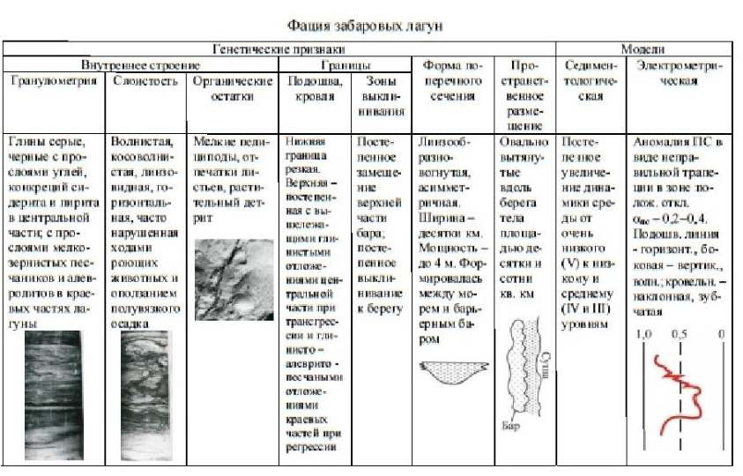

Slide 26
Фация промоин разрывных течений
Разрывные течения возникают в забаровых лагунах в результате нагона в них через бар морской воды в период штормов или заполнения их пресными водами, стекающими с суши. При этом избыточные воды разрывают песчаное тело вдоль-берегового бара и устремляются в открытое море во время отлива. Во время приливов через эти промоины в лагуну могут проникнуть морские воды,
Разрывные течения образуют на дне лагун и во вдольбереговых барах борозды и промоины, имеющие вид неглубоких желобов, располагающихся как вдоль, так и поперек забаровой лагуны.
По своим гидродинамическим особенностям разрывные течения близки к течениям, существующим в руслах рек и дельтовых каналах. Переносимый ими обломочный материал заполняет промоины, образуя песчаные тела, весьма сходные по своему строению с песчаными образованиями рек и каналов дельт.
Глубоко вдаваясь в глинистые осадки забаровой лагуны, песчаные тела рассекают отложения верхнего бара. Пески, выполняющие канал разрывного течения, светло- и темно-серого цвета, мелкозернистые, хорошо отсортированные, с карбонатным цементом, благодаря чему они являются более плотными. Вверх по разрезу песчаного тела размер обломочных частиц постепенно уменьшается. Слоистость косая, слабозаметная.
В основании песчаных тел наблюдаются следы размыва. Граница размыва неровная, в виде
карманов. Часто к ней приурочены следы ожелезнения.
При пересечении промоиной размывного вдольберегового бара он чаще всего бывает прорезан не до самой подошвы. Вследствие этого под врезом промоины сохраняется какая-то часть баровых песков. В кровле песчаного тела местами залегают тонко зернистые пески или алевролиты со следами роющих животных и илоедов.

Slide 27
Фация промоин разрывных течений
В направлении к боковым частям промоины заполняющие ее пески постепенно
замешаются алевролитами и глинами с горизонтальной и волнисто-горизонтальной
слоистостью. По напластованию встречаются щеточки гипса и следы ожелезнения
Седиментологическая модель фации промоин разрывных течений
характеризуется
относительно стабильными палеогидродинамическими условиями
накопления песчаных
осадков с преобладанием второго-третьего динамических уровней.
Проведенные исследования показали, что песчаные осадки, сформированные в промоинах размывных течений однонаправленными водными потоками, по своим гидродинамическим условиям образования, литологическому составу, характеру залегания и смене пород по разрезу песчаного тела близки к отложению фаций русловых отмелей ограниченно -меандрирующих рек и дельтовых каналов. Это обусловило сходство как седиментологических, так и электрометрических моделей этих фаций.
Электрометрическая модель фации промоин разрывных течений представляет собой простую аномалию, имеющую вид четырехугольника и расположенную в зоне отрицательных отклонений кривой ПС. Подошвенная линия аномалии, часто осложненная несколькими небольшими зубцами, отражающими сохранившуюся от размыва часть баровых песков, является одним из диагностических признаков для распознавания по данным каротажа песчаных тел, выполняющих промоины размывных течений, среди песчаных образований другого генезиса, и в частности русловых песков.

Slide 28
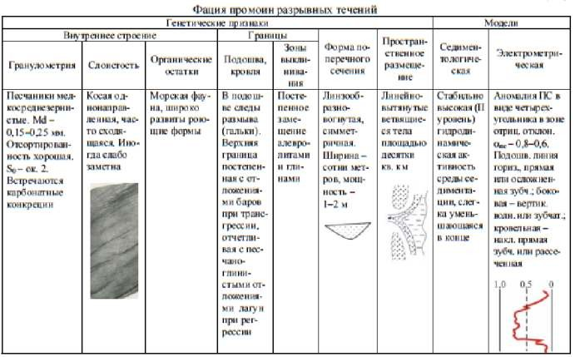

Slide 29
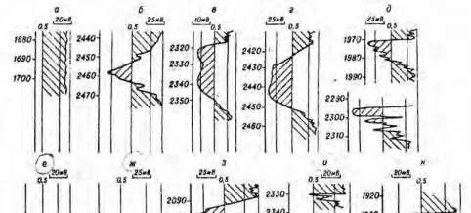
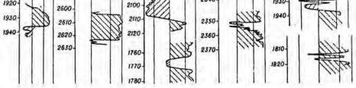
Типовые электрометрические модели отложений прибрежно-морских фаций (по Муромцеву В.С.)
Электрометрические модели фаций: а ) открытого моря с накоплением глинистых отложений; б) головных частей разрывных течений; в) барьерных островов; г) устьевых баров; д) вдольбереговых регрессивных баров; е) забаровых лагун; ж) морских заливов, бухт; з) п….разрывных течений; и) прибрежных валов; к) пляжей
10.04.2019 КазНИТУ им.К.И.Сатпаева 29

Slide 30
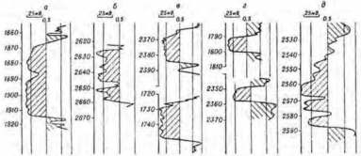
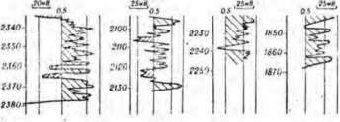
Типовые электрометрические модели аллювиальных фаций
а) русел рек ограниченно меандрирующего типа ;
б) русел рек фуркирующего типа; в) русел рек с прямленного типа;
г) боковых русел и притоков меандирующих рек
д) русла меандрирующих
рек, переходящие в старичные озера
е,ж) внешней (песчаной) части речной поймы,
пески разливов, береговые валы; з) старичные озера;
и) береговых валов; к) внутренней (глинистой) части речной поймы. Аномалии: 1- положительные;
2-отрицательные
10.04.2019
КазНИТУ им.К.И.Сатпаева
30

Slide 31
Практические примеры выделения электрофаций
10.04.2019
КазНИТУ им.К.И.Сатпаева
31

Slide 32

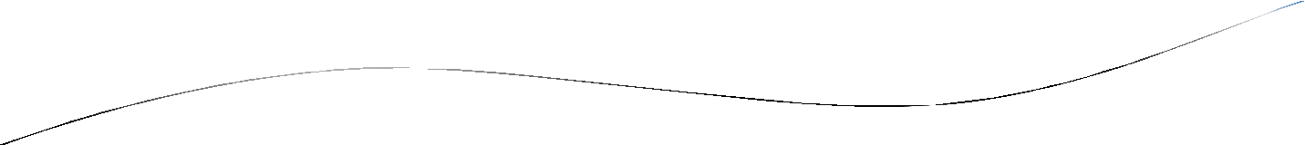


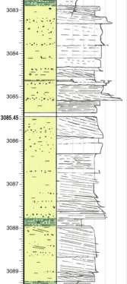
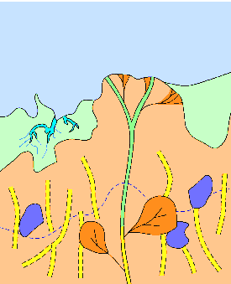
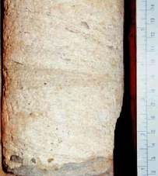
Фациальный анализ/моделирование (отсутствие сейсмических данных)
KH-6
Методы интерпретации: седиментологический анализ,
фациальная интерпретация, подбор аналога
Fluvial Channel
Intraclasts along foreset laminae
Cross - set boundary
Intraclasts
Erosive base
Planar, cross - bedded, medium to coarse grained, sandstone with silty mudstone intraclasts

Slide 33
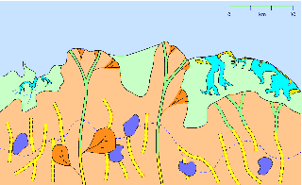
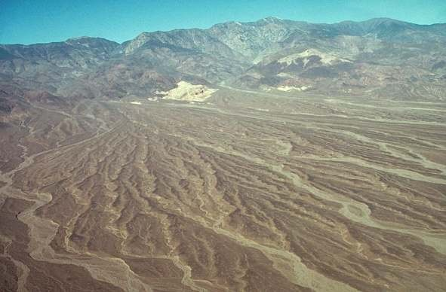
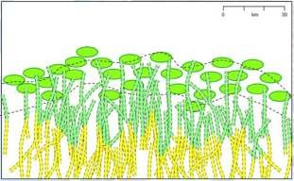
Фациальный анализ/моделирование (в случае отсутствия данных сейсморазведки
Керн
ГИС+керн

Slide 34
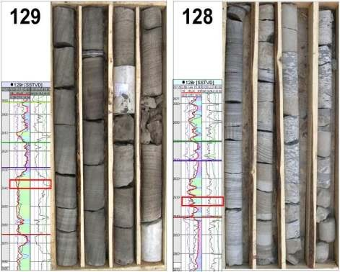
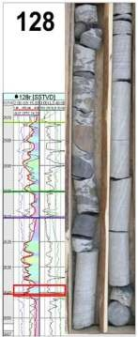
Фациальный анализ кернового материала
Признаки речного типа отложений:
Косослоистые серии русловых песчаников
Литокластические интервалы врезания (амальгамации) русел

Slide 35
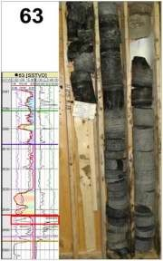





Корреляция и фациальный анализ
56 [SSTVD]
56_2 [SSTVD]
73 [SSTVD]
84 [SSTVD]
SSTVD -0.00 NKT 6.81 -28.14 IK 690.47
SSTVD 1.10 SP_norm -0.10 -36.16 IK 528.76
SSTVD 1.10 SP_norm -0.10 -56.98 IK 705.65
SSTVD 1.10 SP_norm -0.10 -24.00 IK 517.59
0.00 GR 14.00 0.74 BK 2746.06
0.08 NKT 15.20 1.16 BK 1833.69
0.01 NKT 12.99 0.98 BK 11617.62
0.00 GR 14.00
0.23 NKT 10.09 1.11 BK 1065.05
2521
2551
0.00 GR 14.00
2576
2593
0.00 GR 14.00
2530
top_tyumenka
2560
top_tyumenka
2640 2630 2620 2610 2600 2590 2580
top_tyumenka
(2720) 2710 2700 2690 2680 2670 2660 2650 2640 2630 2620 2610 2600
vasyugan_base
top_tyumenka
2540
2570
2550
J2_base J3_top
2580
J2_base
J2_base
J3_top
J3_top
J2_base
2560
J3_2
2590
J3_top
2570
2600
J3_2
J3_2
J3_2
2580
J3_3
2610
J3_base
Horizon 1
2590
2620
J3_3
2650
J3_3
2600
2630
2660
J3_3
J3_base
coal_bot Horizon 1
2610
2640
2670
J3_base
J3_base
2620
2650
2680
coal_bot
2630
Horizon 1
coal_bot
2660
2690
2640
2670
2700
Horizon 1
2650
2680
2710
(2727)
Подошва пласта четко отбивается по угольной пачке
Пласт крайне неоднородный
В приподнятых зонах выклинивается на нижележащие толщи

Slide 36
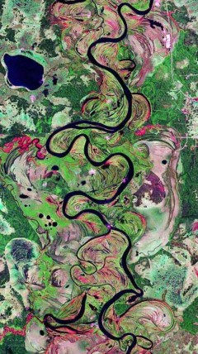
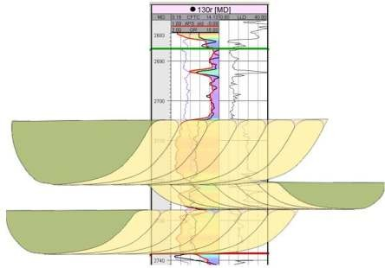
Фациальный анализ по скважинным данным
Пласт-коллектор сформировался в условиях флювиальной (речной) системы меандрирующего типа
Песчаный пласт состоит из нескольких русловых циклов,
врезанных один в другой
«Лабиринтовый» тип неоднородности

Slide 37
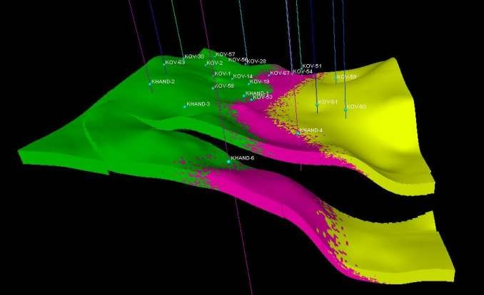
Фациальный анализ/моделирование
Моделирование фациальных зон (facies transition)
Терригенный шельф и склон (глинистые фации)
Доминирующие флювиальные русла заплетенного типа
Литоральные зоны, пересеченные приливными фациями

Slide 38
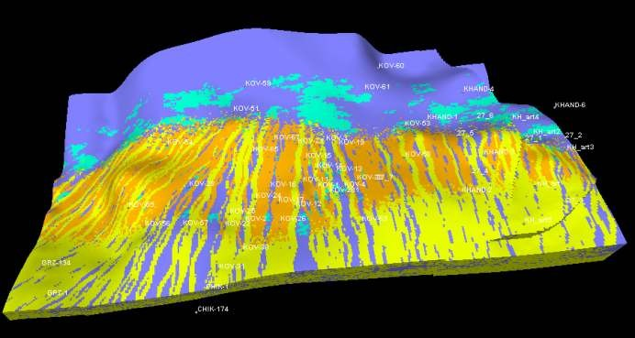
Фациальный анализ/моделирование
П2-3
Терригенный шельф и склон (глинистые фации)
Литоральные зоны, пересеченные приливными фациями
Доминирующие флювиальные русла заплетенного типа

Slide 39
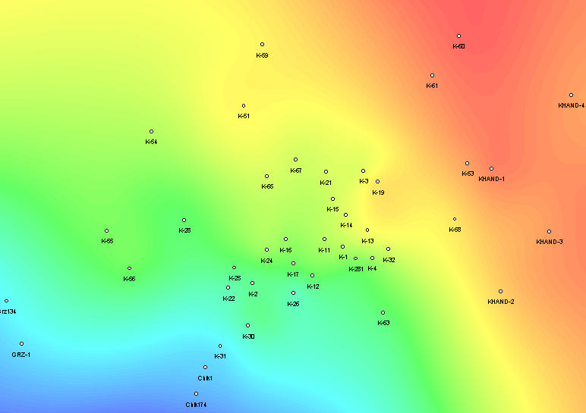


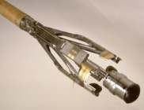

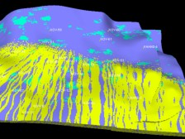
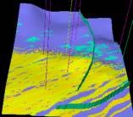


Фациальный анализ/моделирование
Обновление модели
FMI
Khand-10
В.
А.
Khand-7
K-70

Slide 40

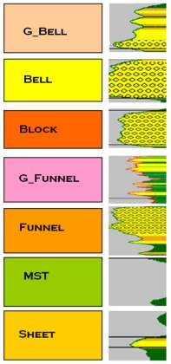
Базовая модель форм кривых каротажа
G_Bell - характеризуется плавным увеличением глинистости (уменьшением зернистости) вверх по разрезу. Интервалу присуща изрезанность.
Bell - характеризуется плавным увеличением глинистости (уменьшением зернистости) вверх по разрезу, присуща массивность интервала.
Block - характеризуется постоянством глинистости (зернистости)
в интервале отложений.
G_Funnel - характеризуется плавным уменьшением глинистости (увеличением зернистости) вверх по разрезу, присуща изрезанность интервала. Зона состоит из комплекса отдельных маломощных
зон коллекторов типа «Sheet».
Funnel - характеризуется плавным уменьшением глинистости (увеличением зернистости) вверх по разрезу, присуща массивность интервала.
MST – зона глин.
Sheet – отдельные маломощные пласты возможных коллекторов;
40

Slide 41
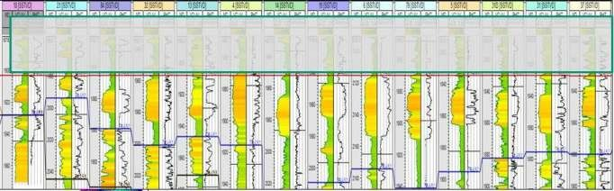
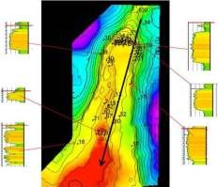
Методика построения литофациальной модели Кумкольская свита, горизонт Ю-II
Схема корреляции скважин по отложениям Кумкольской свиты (Vcl, Phie), горизонт Ю-II
Входные данные:
материалы ГИС (результаты интерпретации),
описание керна (литологическое),
фотографии керна,
отбивки горизонтов по скважинам
визуальная оценка развития фаций в пределах горизонта
Последовательность работ:
визуальная оценка материалов ГИС, корреляции скважин,
сейсмофациальные исследования (декомпоцизиция, сейсмофаци
выборка представительных скважин,
интеграция с результатами сейсмического анализа,
концептуальная разбивка основных фациальных зон.
Тренд изменения мощности отложений
по горизонту Ю-II
41

Slide 42
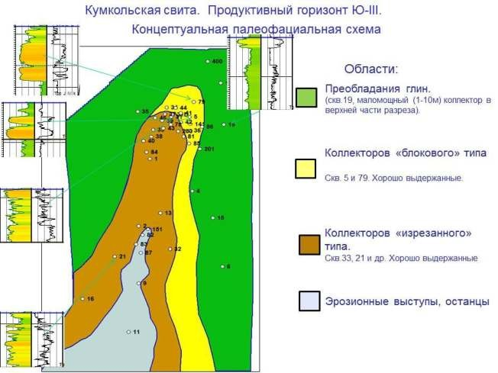
Концептуальная палеофациальная схема для отложений Кумкольской свиты, горизонт Ю-III
Продуктивный горизонт Ю-III
Входные данные: материалы ГИС, описание керна, отбивки горизонтов.
42

Slide 43
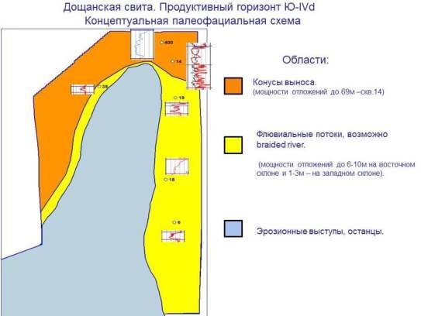
Фации Дощанской свиты
На рассматриваемой
площади выделены области:
Отложения конуса выноса
Зоны разветвленных палеорусел
Эрозионные выступы, останцы. Область отсутствия осадконакопления.
43

Slide 44
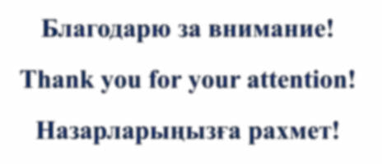
Благодарю за внимание!
Thank you for your attention!
Назарларыңызға рахмет!
10.04.2019
КазНИТУ им.К.И.Сатпаева
44

